Slide 1
ИСТОЧНОСАРАЈЕВСКО-ЗВОРНИЧКА РЕГИЈА ФИЗИЧКО И ДРУШТВЕНО ГЕОГРАФСКЕ ОДЛИКЕ
За данас вам треба , уџбеник за 9.разред, свеска, радна свеска и атлас

Slide 2
ГРАНИЦЕ И ПОЛОЖАЈ
Источносарајевско- Зворничка регија налази се на истоку Републике Српске
-сјеверна граница је Бијељинска регија а јужна је Фочанска мезорегија
Источна граница према Републици Србији је природна ( ријеке Дрина и Лим)
-остале границе су администартивне са кантонима Федерације БиХ
ИЗУЗЕТНО ПОВОЉАН САОБРАЋАЈНИ ПОЛОЖАЈ АЛИ НЕДОВОЉНО ИСКОРИШТЕН

Slide 3
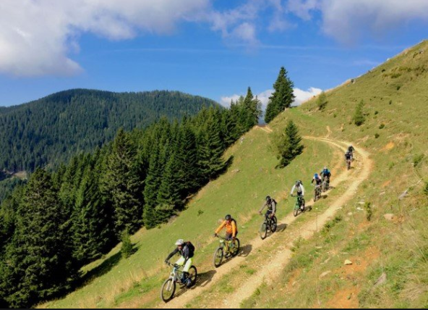
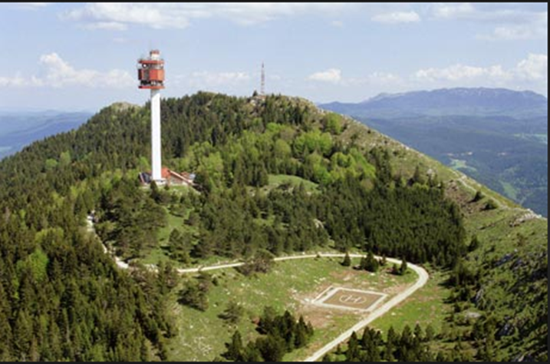
РЕЉЕФ
ДВИЈЕ МЕЗОРЕГИЈЕ
Зворничка регија: Источносарајевска регија:
Обод Панонске низије Планинско- котлинска област
планине: Јаворник, планине: Требевић,Јахорина,
Глогова планина и Романија , Деветак
Осат Јавор и Варда
Јаворник
Требевић

Slide 4
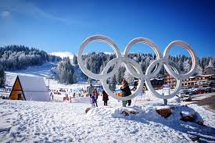
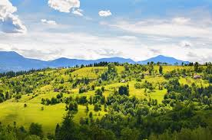
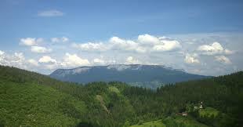
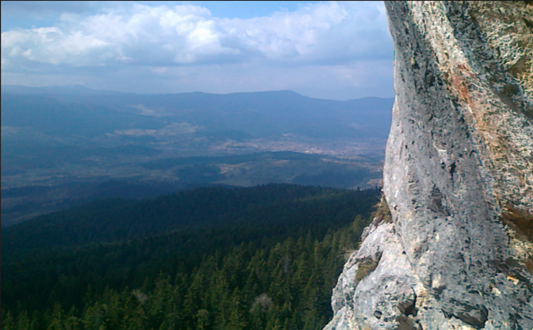
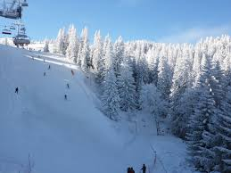
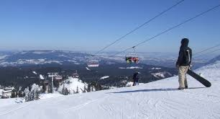
Јахорина Дуга 30 км и висока 1916м ( врх Огорјелица) Олимпијска планина
Романија
Шумовита кречњачка планина ( врх Лупоглав 1652м)
Развође ријека Дрине и Босне

Slide 5
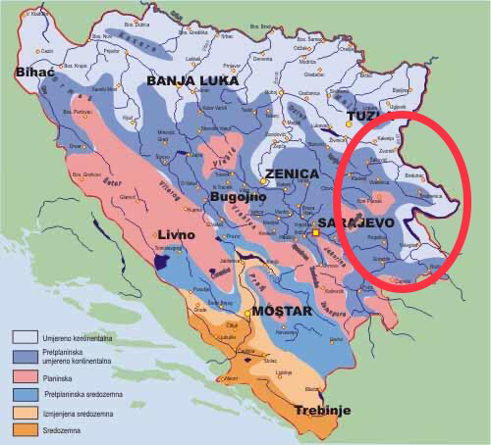
КЛИМА И БИЉНИ СВИЈЕТ
КЛИМА
Умјерено континентална клима са
количином падавина до 1200мм
Изнад 1000м н.в је планинска клима
БИЉНИ СВИЈЕТ
Распоређен у појасевима са порастом надморске висине смјењују се листопадне шуме, мјешовите и четинарске шуме бора

Slide 6
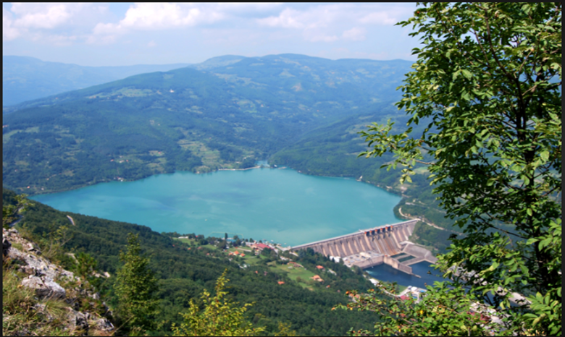
ВОДЕ
Дрина
Густа ријечна мрежа:
Дрина
Десне притоке Лијеве притоке
Лим Прача
Рзав Дрињача
Миљацка и Жељезница
дјелимично теку кроз западни дио регије и
отичу у Босну
Перућац
Језера
Вјештачка на Дрини настала изградњом хидроелектрана:
Перућац ( Бајина Башта )- највеће
Зворничко - најстарије
Вишеградско - најмање

Slide 7
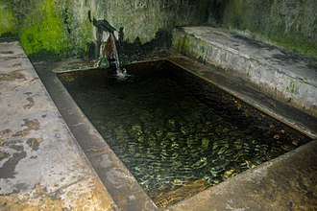
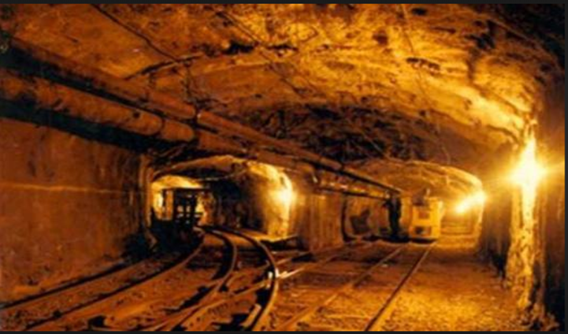
ПРИРОДНА БОГАТСТВА
Обрадиво земљиште
Шуме
Ријеке и термоминерални извори
Бања Вилина Влас код Виошегарда
Бања Губер у Сребреници
Минерална вода у Козлуку код Зворника се
флашира у фабрици „Витинка“
Рудно богатство
Рудник боксита „Боксит“ у близини Милића
Рудник „Сасе“ код Сребренице олова и цинка
Вилина Влас
Подземни коп у руднику

Slide 8
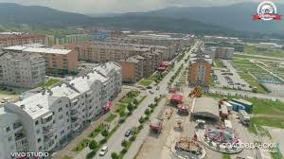
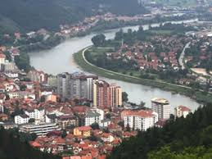
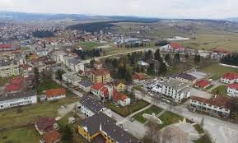
СТАНОВНИШТВО
На површини од 5330,65 км² живи 243.523 становника ( 2013.)
Густина насељености је 45 ст./км²
Регија се састоји од 18 општина
Статус града имају Источно Сарајево и Зворник
Насељеност неравномјерна;
мања насељеност гушћа насељеност
Хан Пијесак Источна Илиџа
Источни Стари Град Источно Ново Сарајево
Трново Зворник
Соколац
Источно Ново Сарајево
Соколац
Зворник

Slide 9
ПРИВРЕДА
Веома добри природни услови али недовољно развијени
Неповољни друштвени услови за разовј привреде
ратом оштећене фабрике, застарјела технологија,одлазак
младе стручне снаге,изгубљена пријератна тржишта, неквалитетна
приватизација...
На основу природних и друштвених ресурса и развиле су се следеће привредне гране:
Пољопривреда
Индустрија
Рударство
Енергетика
Саобраћај и
Туризам

Slide 10
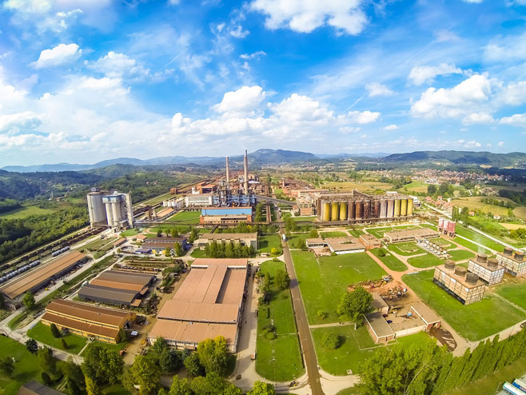
Пољопривреда Земљорљдња у ободном дијелу Панонске низије и Зворничкој мезорегији - кукуруз и различите врсте поврћа као и шљива и све врсте малина ,јагода и купина Сточарство - нижим предјелима свињогојство и живинарство а у вишим говедарство и овчарство
Алумина
Индустрија
Стално биљежи опадање послије грађанског рата
Значајн индустријска предузећа су:
„ Алумина“ у Каракају код Зворника
- на бази боксита производи глиницу и зеолит
„Витинка“ у Козлуку код Зворника
- флашира минералну воду и производи безалкохолна пића

Slide 11
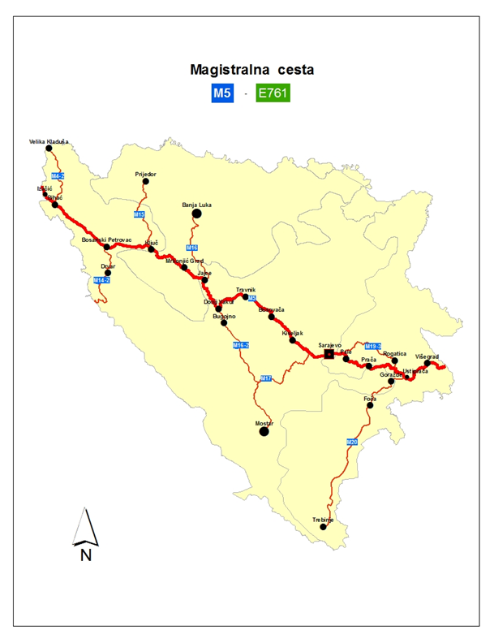
Рударство Рудник „ Боксит“ Милићи на бази руде боксита Рудник „Сасе“ код Сребренице на бази олова и цинка
Енергетика
Користи хидропотенцијал Дрине у три
хидроелектране
Хидроелектрана Вишеград производи електричну
енергију за Републику Српску а
Бајина Башта и Зворник већином производе за
Републику Србију
Саобраћај
Слабо развијен а постојећа мрежа друмских саобраћајница у
лошем стању
Кроз регију пролази неколико Европских магистралних саобраћајница
Европски пут М5 : Источно Сарајево-Рогатица-Вишеград-Вардиште-Србија
Европски пут М18: Источно СарајевоТрново-Фоча-Хум-Црна Гора
Жељезничког путничког саобраћаја нема а теретни користи пругу која
пролази кроз Каракај(Зворник) и спаја ову регију са Србијом (Лозница)
и ФБиХ (Тузла)

Slide 12
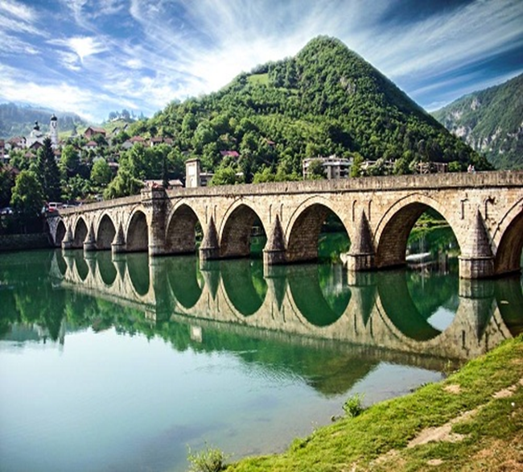
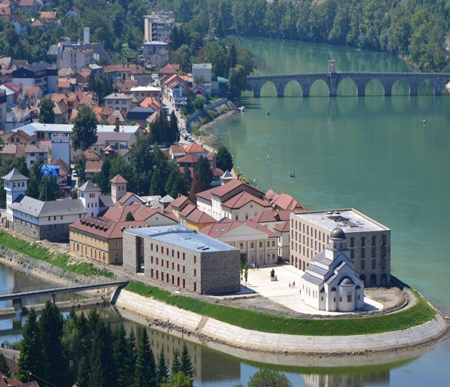
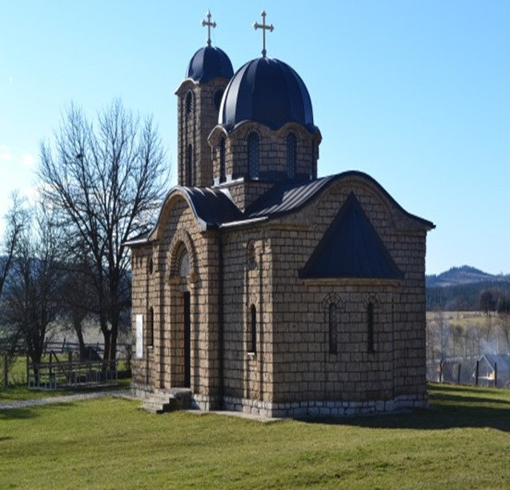
ТУРИЗАМ
Одлични услови за развој
Најразвијенија привредна дјелатност
Планински
Јахорина олимпијска планина са уређеним стазама за зимске спортове и са свим пратећим садржајима
Требевић, Романија и Јавор имају услове за развој зимског туризма али немају довољно смјештајних објеката
Градски
Вишеград
Камени мост Мехмед-паше Соколовића
грађен од 1571-1577.( под заштитом УНЕСЦО-а
од 2007. и дио свјетке баштине)
Иво Андрић - “ На Дрини Ћуприја“
Андрићград („Каменград“) – Емир Кустурица
Стара ускотрачна пруга од Вишеграда до
Мокре Горе у Србији
Рафтинг и сплаварење Дрином и Таром
Средњовјековни град Зворник и некрополе
стећака
Вјерски
Српски средњовјековни манастири
Сасе (Сребреница),
Кнежина и Соколац (Соколац) ,
Папраћа и Ловница (Шековићи) и
Добрун (Вишеград)

Slide 13
ДОМАЋА ЗАДАЋА За домаћу задаћу истражити о планини Јахорини, те написати у свексе у кратким тезама

